Slide 1
1

Slide 2
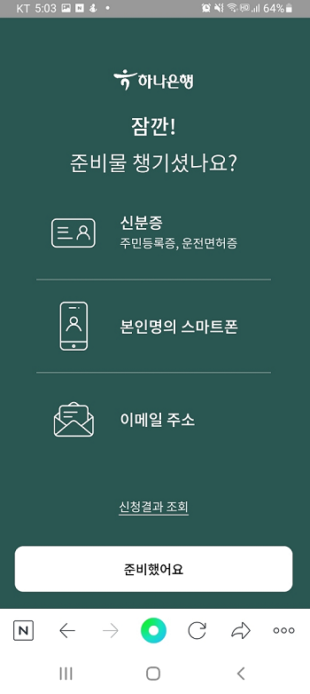
1
2
[비대면 계좌개설하기]
[학생증 발급안내 공지사항 1단계 QR코드]

Slide 3
우송
우송대학교
영업점명 대전역전지점
3

Slide 4
647-123456-78907
우송대학교
647-123456-78907
대전역전 계좌 647로시작
[학생증 발급안내 지사항 2단계 QR코드]
4

Slide 5
하나은행647-123456-78907
5

Slide 6
우송대학교 학생증체크카드
대전역전지점
6

